Slide 1
VI seminário da Defensoria Pública do Estado do Acre Auditório da Universidade Federal do Acre A LEGITIMIDADE DA DEFENSORIA PÚBLICA PARA PROPOR A INSTAURAÇÃO DO INCIDENTE DE RESOLUÇÃO DE DEMANDAS REPETITIVAS Prof. FELIPPE BORRING ROCHA

Slide 2
Prof. Felippe Borring Rocha
Mestre (UNESA) e Doutor (UFF). Professor Adjunto da Direito Processual Civil da UFRJ/FND, e de cursos de pós-graduação e preparatórios para concursos públicos. Articulista, palestrante e autor, dentre outros, dos livros Teoria Geral dos Recursos Cíveis, Manual dos Juizados Especiais Cíveis Estaduais, Princípio da Jurisdição Equivalente. Membro do IAB, do IBDP e dos Conselhos Editoriais da Revista de Direito da EMERJ e da UNINOVE. Defensor Público Estadual.

Slide 3
Blog: Processo Civil em Movimento
Facebook: Professor Felippe Borring
Instagram: felippe_Borring
Twitter: @felippeborring

Slide 4
LITIGÂNCIA ESTRATÉGICA
Defensoria Pública de São Paulo
Criação: 09/01/2006 (Lei Complementar nº 988/2006)
Quadro: 87 Procuradores do Estado que atuavam na Procuradoria de Assistência Judiciária – órgão antes responsável pela prestação desse serviço à população carente – optaram por migrar para a nova carreira na Defensoria Pública, tornando-se os primeiros defensores e defensoras na instituição
Público: 27 milhões de pessoas (classes C, D e E)

Slide 5
O BURACO DO MÊTRO DE PINHEIRO No dia 12/01/2007, uma cratera se abriu no local onde eram realizadas as obras da Linha Amarela do Metrô de São Paulo, em Pinheiros, engolindo pessoas, bens e imóveis.

Slide 6
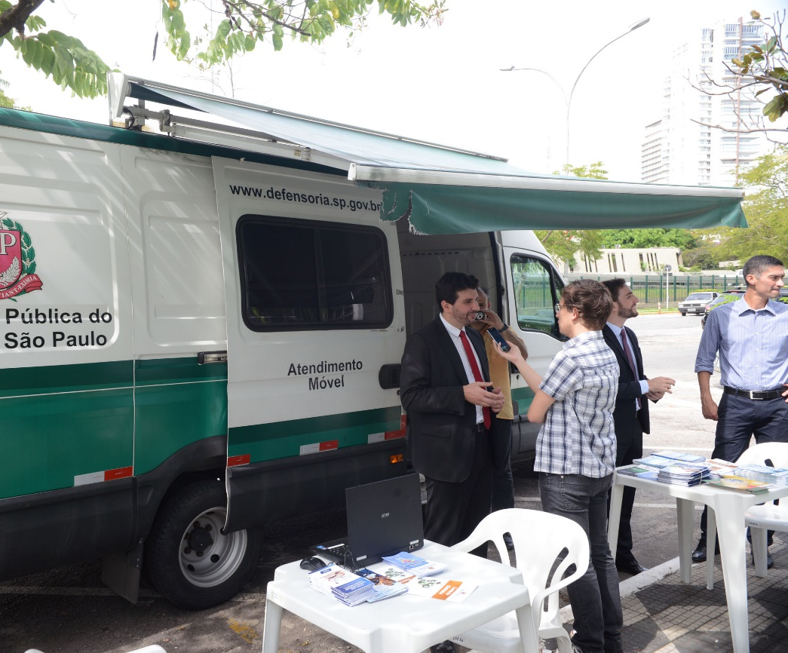
No mesmo dia, a Defensoria Pública do Estado de São Paulo se fez presente no local e começou a prestar atendimento aos familiares da vítima fatal e aos proprietários e inquilinos dos bens atingidos.

Slide 7
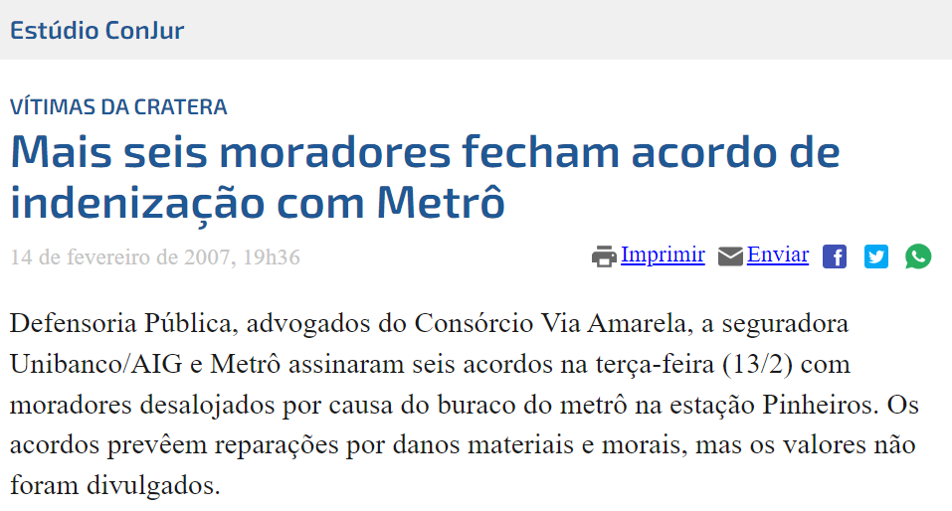
A Defensoria Pública do Estado atuou em 65 casos (60% do total de pessoas atingidas pelo desabamento). No mês seguinte ao acidente, os primeiros acordos foram fechados.

Slide 8
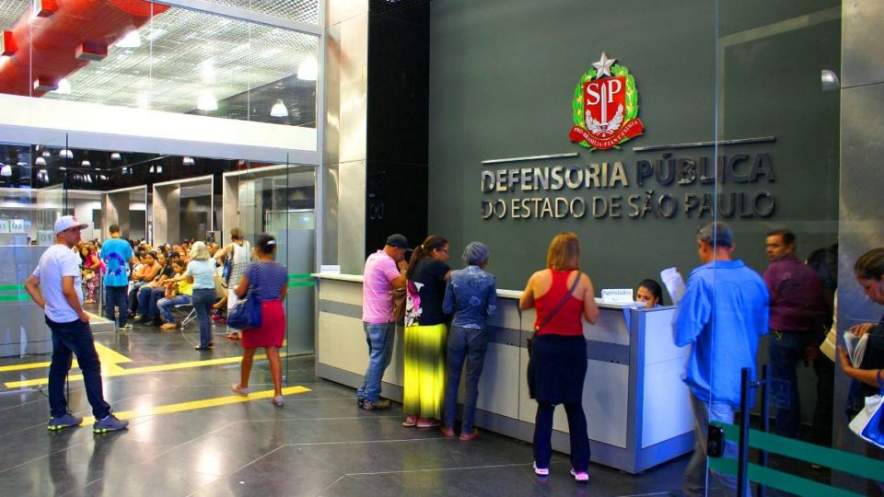
Acidente matou 7 pessoas e desalojou 79 famílias. Todos os assistidos pela Defensoria Pública celebraram acordos nos 8 meses subsequentes ao acidente e foram indenizados.

Slide 9
LITIGÂNCIA ESTRATÉGICA
DEFENSORIA PÚBLICA GERAL
Coordenadoria de Litigância Estratégica
(questões massificadas)

Slide 10
LITIGÂNCIA ESTRATÉGICA
Coordenadoria de Litigância Estratégia
Subcoordenadoria Coletivade Tutela
Subcoordenadoria de Questões Repetitivas
Subcoordenadoria de Formação de Precedentes
Subcoordenadoria de Controle de Constitucionalidade

Slide 11
LITIGÂNCIA ESTRATÉGICA
DEFENSORIA PÚBLICA GERAL
Subcoordenadoria de Questões Repetitivas
Defensores Públicos
População

Slide 12
LITIGÂNCIA ESTRATÉGICA
Subcoordenadoria de Questões Repetitivas
Procedimentos Instrutórios
Instauração de Incidentes

Slide 13
LITIGÂNCIA ESTRATÉGICA
SUBCOORDENADORIA DE QUESTÕES REPETITIVAS
IRDR
Recursos Repetitivos
Repercussão Geral

Slide 14
INCIDENTE DE RESOLUÇÃO DE DEMANDAS REPETITIVAS

Slide 15
Conceito
O IRDR é um procedimento incidental de uniformização da jurisprudência “interno” (na visão do STJ, externo – REsp 1.091.393/SC), voltado para a criar precedentes vinculantes no âmbito da jurisdição do respectivo tribunal (arts. 976 a 987). Trata-se de um componente do microssistema de formação de precedentes vinculantes, inspirado no modelo alemão conhecido como Musterverfahren;

Slide 16
O IRDR visa, através do julgamento de um ou mais casos pilotos (julgamento por amostragem, na visão de alguns juristas), estabelecer um precedente vinculante para ser aplicado às causas seriais, tratando da mesma questão de direito, dentro dos limites da competência territorial do tribunal. Busca, assim, promover a segurança jurídica e efetividade da tutela jurisdicional;

Slide 17
Além disso, a tese fixada será:
a) aplicada no julgamento de improcedência liminar (art. 332, III);
b) aplicada na concessão de tutela da evidência (art. 311, II);
c) comunicada ao órgão, ente ou agência responsável pela regulação do setor, para que fiscalize sua efetiva aplicação por parte dos entes sujeitos à regulação (art. 985, § 2º);
d) aplicada na reclamação (art. 985, § 1º);

Slide 18
A tese fixada terá eficácia vinculante até que seja revista (arts. 985, II, e 986). Tal revisão poderá ser realizada pelo mesmo tribunal que fixou o padrão decisório, de ofício ou mediante requerimento do Ministério Público e da Defensoria Pública. A possibilidade de o tribunal revisar de ofício a tese jurídica do IRDR autoriza as partes a também requerê-la.

Slide 19
Requisitos para a instauração do IRDR (art. 976)
a) existência de repetição de processos (recursos, ações ou incidentes), nos diferentes órgãos judiciários submetidos à jurisdição de um mesmo tribunal (1ª ou 2ª instância) que contenham a mesma questão de direito, pendente de julgamento;

Slide 20
b) existência de dissídio jurisprudencial sobre a questão de direito;
c) inexistência de precedente vinculante sobre a questão de direito;
d) indicação de processos representativos da controvérsia, para atuarem como causa-piloto, que devem conter “abrangente argumentação e discussão a respeito da questão a ser decidida”.

Slide 21
Legitimidade para propor a instauração do IRDR (art. 977)
a) do juiz ou relator que tenha, sob sua direção, processo que contenha uma questão jurídica repetitiva;
b) das partes de um processo que contenha uma questão jurídica repetitiva;
c) do Ministério Público;
d) da Defensoria Pública.

Slide 22
Legitimidade da Defensoria Pública para propor a instauração do IRDR
O perfil da atuação da Defensoria Pública no CPC
A Defensoria Pública, que não era citada na versão original do CPC/1973, é mencionada 59 vezes no CPC/2015, que dedica um título exclusivo à Defensoria Pública (arts. 185 a 187), reproduzindo, em grande parte, o conteúdo do art. 134 da CF.

Slide 23
No caso específico do microssistema de formação de precedentes vinculantes, além do já mencionado IRDR, o Código também atribui à Defensoria Pública a legitimidade para propor a instauração do Incidente de Assunção de Competência (art. 947).

Slide 24
Os contornos da legitimidade da Defensoria Pública para propositura do IRDR
a) requerer a instauração, a modificação ou o cancelamento do IRDR (legitimação extraordinária);
b) atuar como parte do processo afetado como causa-piloto;

Slide 25
c) atuar como patrono da parte do processo afetado como causa-piloto;
d) curador especial da parte do processo afetado como causa-piloto;
e) amicus curiae;
f) custos vulnerabilis.

Slide 26
Obs.: Para este autor, somente na hipótese em que atuar como amicus curiae ou custos vulnerabilis é que será preciso perquirir sobre a pertinência temática da Defensoria Pública para intervir no incidente. Nestas situações, a intervenção deverá estar vinculada com o objeto da controvérsia. Nas demais, à luz do princípio da acessibilidade, como já demonstrado em relação à legitimidade para a propositura das ações coletivas, a forma correta de interpretação é a ampliativa – e não a restritiva (densificação do acesso à justiça)./

Slide 27
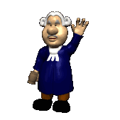
FIM DA APRESENTAÇÃO
MUITO OBRIGADO!

